Slide 1
CHUỖI SỐ VÀ CHUỖI LŨY THỪA
Chương 5:

Slide 2
Bài toán
Một quả bóng rơi tự do từ độ cao h xuống mặt đất. Giả sử nền đất cứng. Khi chạm mặt đất, quả bóng bật trở lên đến nửa độ cao này rồi lại tiếp tục rơi xuống. Hỏi đến khi dừng hẳn, quả bóng đã đi hết một đoạn đường dài bao nhiêu?

Slide 3
Bài toán
Anh A đi làm xa, mỗi lần Tết về thăm Ba Mẹ, anh biếu Ba Mẹ 100 triệu đồng. Cứ mỗi năm, Ba Mẹ anh dành dụm 40% số tiền có được của năm đó (gồm tiền anh A mới biếu đầu năm và số tiền của năm trước còn lại) . Hỏi:
Đến cái Tết thứ 5 kể từ lúc anh bắt đầu biếu tiền Ba Mẹ, ông bà có bao nhiêu tiền?
Nếu thời gian khá lâu, ước tính số tiền ông bà dành dụm được?

Slide 4







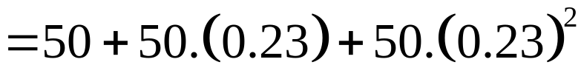


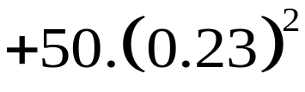
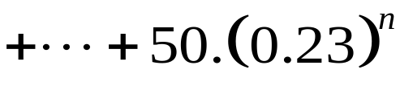
Ví dụ
Để điều trị sốt rét, người ta tiêm quinine cho bệnh nhân liều 50mg/ngày vào lúc 7 giờ sáng. Sau 24 giờ, lượng quinine tồn đọng trong cơ thể là 23% so với lượng quinine trong cơ thể ngay sau khi tiêm. Hỏi lúc 7 giờ ngày thứ n ngày, lượng quinine còn lại trong cơ thể là bao nhiêu mg? (Ngày đầu n=0)

Slide 5
CHUỖI SỐ VÀ CHUỖI LŨY THỪA
Chương 5:
Phần 1: CHUỖI SỐ

Slide 6
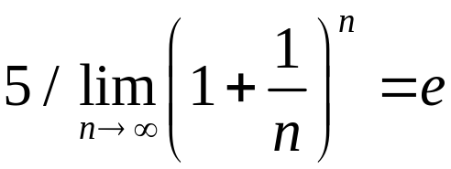
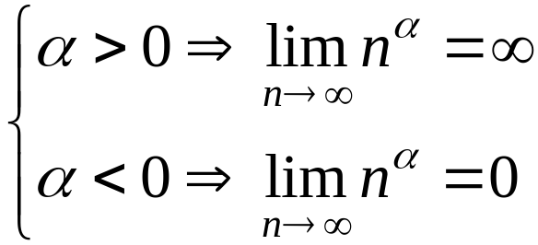
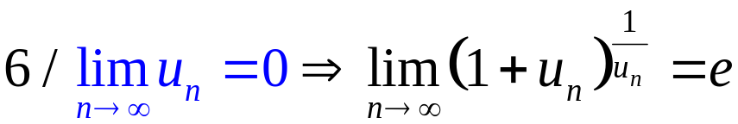
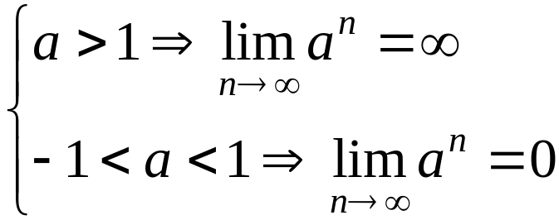
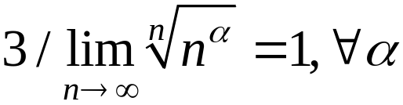
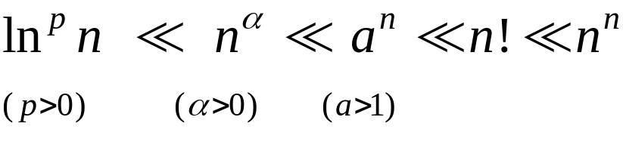
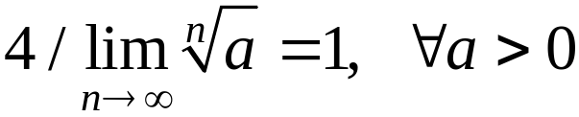
GiỚI HẠN CƠ BẢN
1/. Lũy thừa:
2/. Dãy mũ:
7/ So sánh các dãy có gh ∞

Slide 7
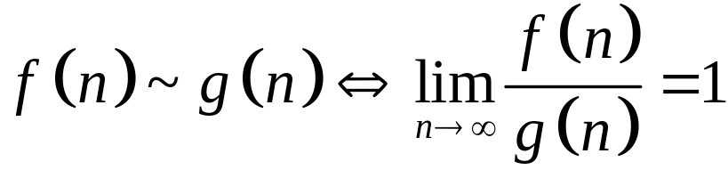

Vô cùng lớn
Vô cùng lớn (VCL) là những hàm số/dãy số có giới hạn là ∞.
Hai VCL tương đương là 2 VCL có tốc độ tiến ra vô cùng bằng nhau.
Cách kiểm tra:
Nguyên tắc ngắt bỏ VCL bậc thấp: tổng các VCL khác cấp tương đương với VCL bậc cao nhất
với α_{i} là VCL bậc cao nhất

Slide 8
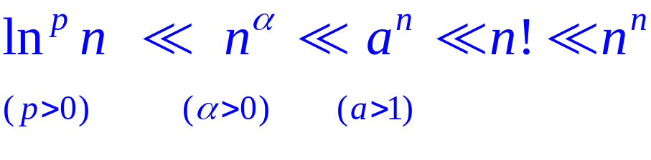
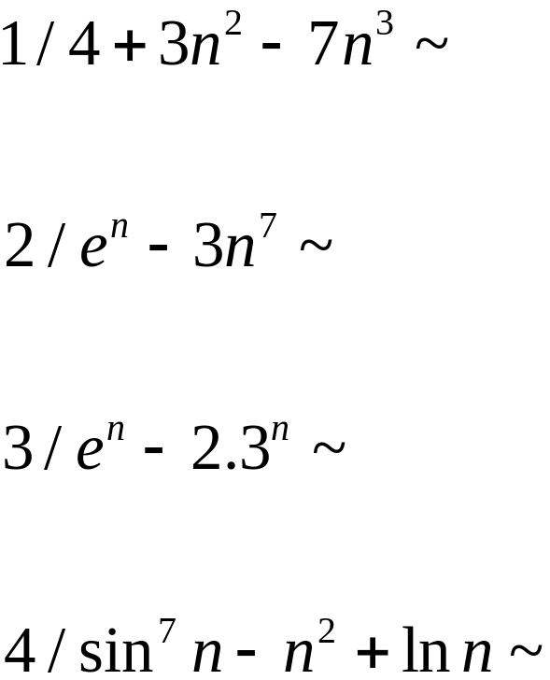
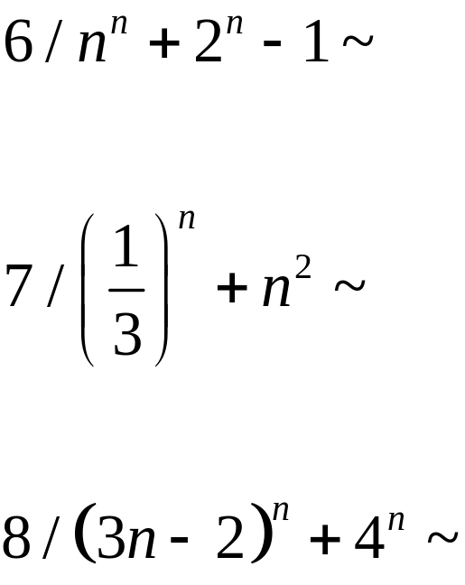
Nguyên tắc thay tương đương cơ bản
với α_{i} là VCL bậc cao nhất

Slide 9
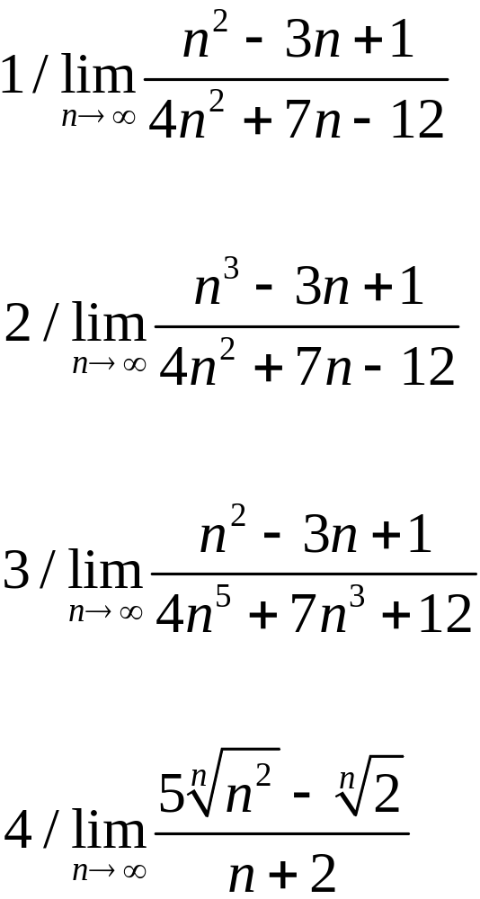
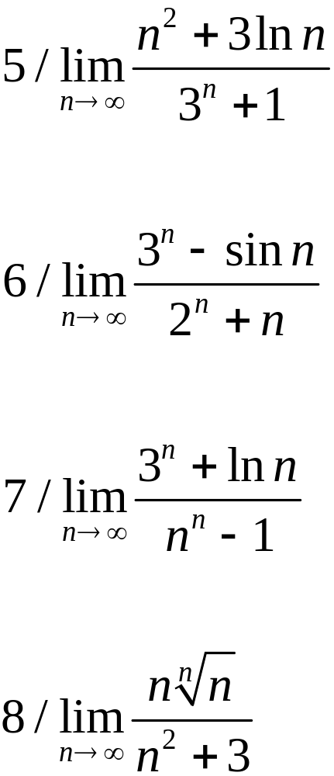
Ví dụ

Slide 10
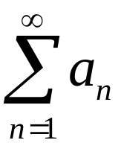
Nội dung phần chuỗi số
Định nghĩa chuỗi số và sự hội tụ của chuỗi số
Các tính chất của chuỗi số
Các tiêu chuẩn khảo sát sự hội tụ

Slide 11

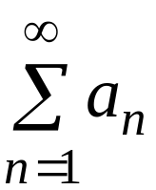
ĐỊNH NGHĨA
Cho dãy số {a_{n}}, định nghĩa dãy số mới
Tổng tất cả các số hạng của {a_{n}}được gọi là chuỗi số.
Ký hiệu:
S_{n} : tổng riêng thứ n
a_{n} : số hạng tổng quát thứ n.

Slide 12
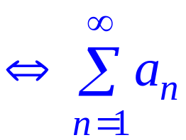
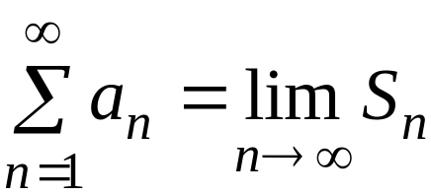
ĐỊNH NGHĨA
{S_{n}} có giới hạn hữu hạn khi n → ∞
hội tụ
Ngược lại ta nói chuỗi phân kỳ.
Đặt:
: tổng chuỗi

Slide 13
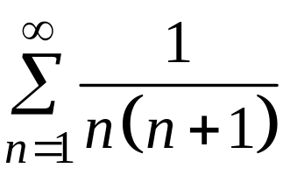
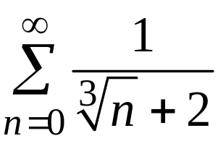
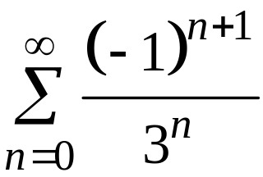
Ví dụ
Khảo sát sự hội tụ và tính tổng nếu có:

Slide 14
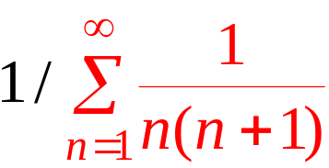
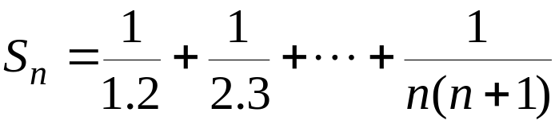
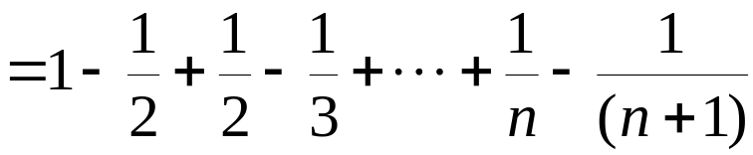
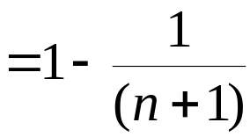
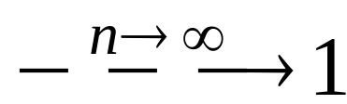
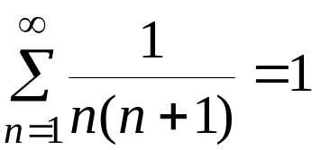
VÍ DỤ
Khảo sát sự hội tụ và tính tổng nếu có:
Tổng riêng:
Vậy chuỗi hội tụ và

Slide 15
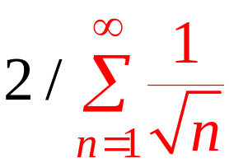
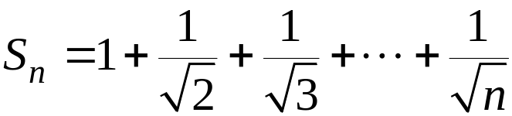
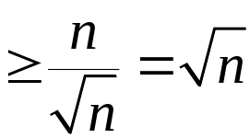

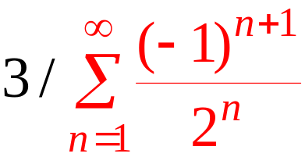
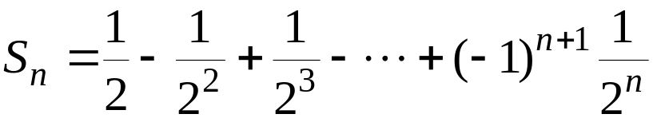
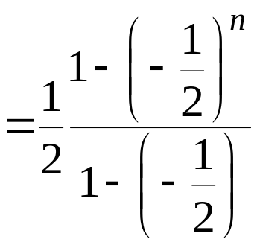
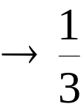
Vậy chuỗi phân kỳ.
Vậy chuỗi hội tụ và có tổng là 1/3.

Slide 16
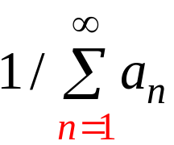
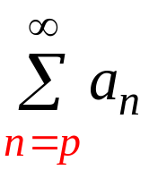
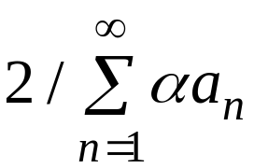
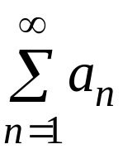
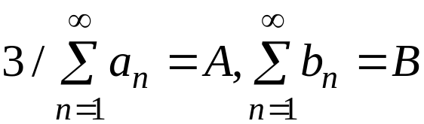
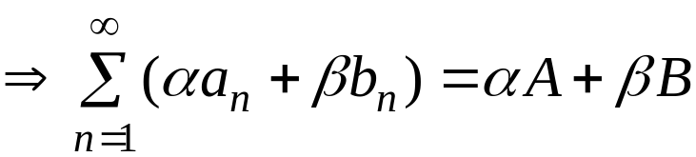
TÍNH CHẤT
và
có cùng bản chất (ht/pk)
, α≠0, và
có cùng bản chất
Tổng 2 chuỗi hội tụ là hội tụ
Tổng 1 chuỗi hội tụ và 1 chuỗi phân kỳ là phân kỳ

Slide 17
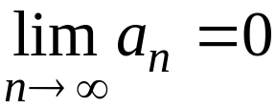
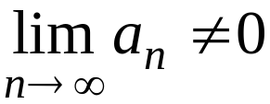
Điều kiện cần của sự hội tụ
Nếu chuỗi
hội tụ thì
Áp dụng:
Nếu
( hoặc không tồn tại ) thì
không hội tụ.

Slide 18
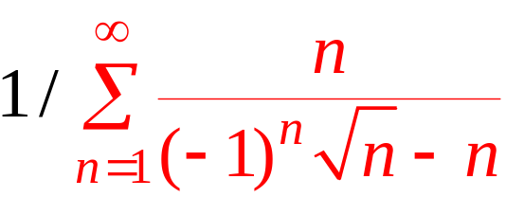
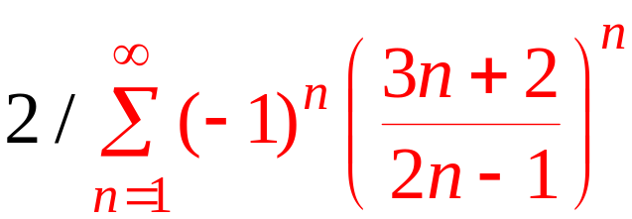
Ví dụ

Slide 19
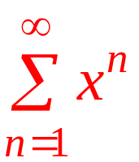
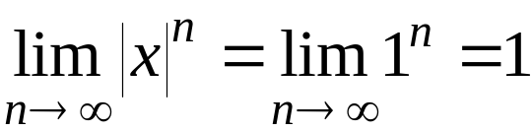
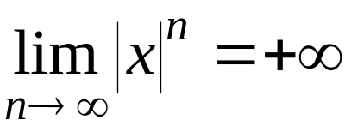
Chuỗi hình học (chuỗi cấp số nhân)
3/ Ks sự hội tụ và tính tổng nếu có:
|x| = 1:
⇒ chuỗi pk theo đkc
khi |x| > 1:
⇒ chuỗi pk theo đkc

Slide 20
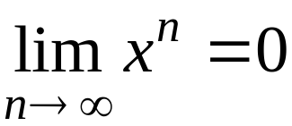




Chuỗi hình học (chuỗi cấp số nhân)
khi |x| < 1:
⇒Chuỗi ht và có tổng là
Kết luận: chuỗi CSN hội tụ khi và chỉ khi |x|<1.

Slide 21



Chuỗi hình học (chuỗi cấp số nhân)
Chuỗi hình học hội tụ khi và chỉ khi |x|<1.

Slide 22

Chuỗi điều hòa
Chuỗi điều hòa hội tụ khi α > 1, phân kỳ khi α ≤ 1.

Slide 23
KHẢO SÁT SỰ HỘI TỤ
Chuỗi không âm - Tiêu chuẩn so sánh.
Chuỗi đan dấu – Tiêu chuẩn Leibnitz
Chuỗi có dấu bất tùy ý
  Sự hội tụ tuyệt đối
  Tiêu chuẩn Cauchy.
  Tiêu chuẩn D’Alembert

Slide 24

CHUỖI KHÔNG ÂM.
Cho a_{n} ≥ 0, khi đó dãy tổng riêng phần {S_{n}} là dãy tăng.
Vậy {S_{n}} hội tụ ⇔ {S_{n}} bị chặn trên.
Hay:
hội tụ khi và chỉ khi {S_{n}} bị chặn trên.

Slide 25


Tiêu chuẩn so sánh
Dạng 1: a_{n}, b_{n} ≥ 0, a_{n} ≤ Kb_{n}, ∀n ≥ N₀
hội tụ ⇒
hội tụ
phân kỳ ⇒
phân kỳ

Slide 26


Tiêu chuẩn so sánh
Dạng 2: a_{n}, b_{n} > 0,
0 < K < ∞ : hai chuỗi cùng bản chất.
hai chuỗi cùng bản chất.
Tiêu chuẩn này dùng được cho chuỗi giữ nguyên dấu.

Slide 27



Tiêu chuẩn so sánh
Dạng 2: a_{n}, b_{n} > 0,
0 < K < ∞ : hai chuỗi cùng bản chất
K = 0
hội tụ ⇒
hội tụ
K = ∞
phân kỳ ⇒
phân kỳ

Slide 28


Chuỗi cơ bản
Chuỗi cấp số nhân:
hội tụ ⇔ |x| < 1
Chuỗi điều hòa:
hội tụ ⇔ α > 1

Slide 29


VÍ DỤ
Dùng tiêu chuẩn so sánh đeẻ xét sự hội tụ của các chuỗi sau

Slide 30





Ví dụ
là chuỗi CSN hội tụ.
Theo tiêu chuẩn so sánh 1 chuỗi đã cho ht.

Slide 31




Chuỗi đan dấu – Tiêu chuẩn Leibnitz
Chuỗi đan dấu có dạng
với
Tiêu chuẩn Leibnitz:
giảm
Nếu
thì
hội tụ
Chuỗi ht theo tiêu chuẩn Leibnitz gọi là chuỗi Leibnitz

Slide 32



Ví dụ: Khảo sát sự hội tụ
đơn điệu giảm về 0
là chuỗi Leibnitz (hội tụ)

Slide 33

Ví dụ

Slide 34








Ví dụ
Xét hàm số:
đồng thời
⇒ Chuỗi ht theo tc Leibnitz

Slide 35



CHUỖI CÓ DẤU TÙY Ý
Sự hội tụ tuyệt đối
Nếu chuỗi
hội tụ thì
hội tụ và
(Chiều ngược lại không đúng)

Slide 36





CHUỖI CÓ DẤU TÙY Ý
Sự hội tụ tuyệt đối
Nếu chuỗi
hội tụ thì
hội tụ.
Nếu hội tụ ta nói hội tụ tuyệt đối.
Nếu hội tụ và phân kỳ ta nói bán hội tụ.
Nếu phân kỳ theo điều kiện cần thì cũng vậy.

Slide 37



Tiêu chuẩn căn số Cauchy/ tỷ số D’Alembert
Xét chuỗi số :
C < 1 : hội tụ
C > 1 hay C = +∞ : phân kỳ
C = 1 : không có kết luận
D < 1 : hội tụ
D > 1 hay D = +∞ : phân kỳ
D = 1 : không có kết luận

Slide 38







Ví dụ
Khảo sát sự hội tụ của các chuỗi sau:

Slide 39



Ví dụ

Slide 40






Ví dụ-Khảo sát sự hội tụ
Vậy chuỗi ht theo tc D’A.

Slide 41






Ví dụ
⇒ chuỗi pk

Slide 42




Ví dụ

Slide 43





Ví dụ
⇒chuỗi pk

Slide 44






Ví dụ
Xét
ta có:
hội tụ
hội tụ tuyệt đối

Slide 45




Ví dụ
⇒ chuỗi ht

Slide 46





Bài tập
Tính tổng riêng và tổng chuỗi (nếu có)

Slide 47




Bài tập
Khảo sát sự hội tụ của các chuỗi sau:

Slide 48




Slide 49






Slide 50







Slide 51




Slide 52




